Slide 1
坚定制度自信
朝阳区线上课堂·高三政治
清华附中朝阳学校 宁秀霞

Slide 2
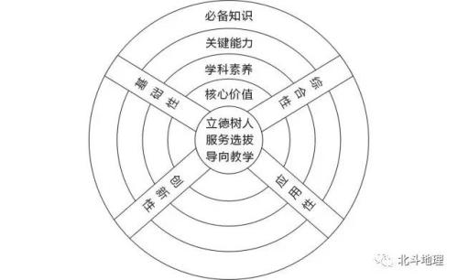
一、“新高考”，我们如何准备？
全国新课标卷
“一核四层四翼”
北京试题突出特点
基础性
综合性
应用型
创新性
探究性
开放型
实践性
综合性

Slide 3
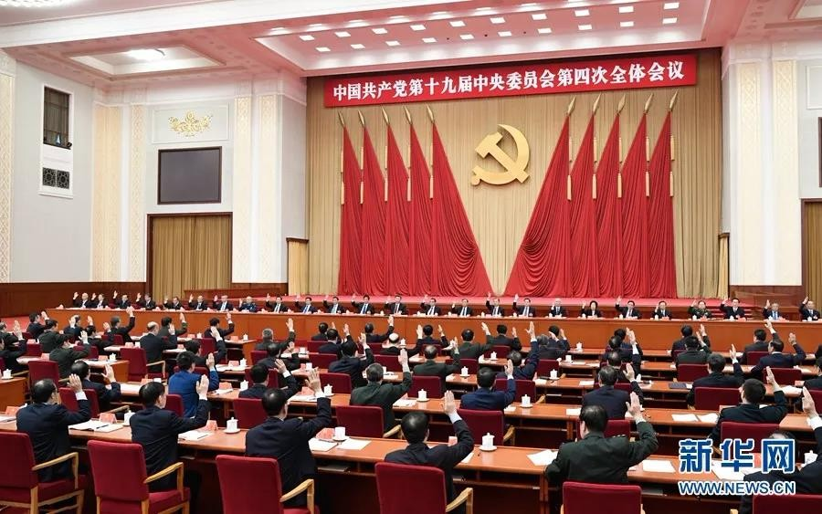
二、时政热点
“中国之制”
“中国之治”
2019年10月28日至31日，党的十九届四中全会在京召开，这是我们党站在“两个一百年”奋斗目标历史交会点上，召开的一次具有开创性、里程碑意义的会议。
全会通过的《中共中央关于坚持和完善中国特色社会主义制度、推进国家治理体系和治理能力现代化若干重大问题的决定》是新时代坚持和完善中国特色社会主义制度、推进国家治理体系和治理能力现代化的政治宣言和行动纲领。

Slide 4
三、与教材结合点
一、坚持和完善中国特色社会主义制度、推进国家治理体系和治理能力现代化的重大意义和总体要求
二、坚持和完善党的领导制度体系，提高党科学执政、民主执政、依法执政水平
三、坚持和完善人民当家作主制度体系，发展社会主义民主政治
（一）坚持和完善人民代表大会制度这一根本政治制度。
（二）坚持和完善中国共产党领导的多党合作和政治协商制度。
（三）巩固和发展最广泛的爱国统一战线。
（四）坚持和完善民族区域自治制度。
（五）健全充满活力的基层群众自治制度。
四、坚持和完善中国特色社会主义法治体系，提高党依法治国、依法执政能力
五、坚持和完善中国特色社会主义行政体制，构建职责明确、依法行政的政府治理体系
政治生活
（二至五）

Slide 5
六、坚持和完善社会主义基本经济制度，推动经济高质量发展
公有制为主体、多种所有制经济共同发展，按劳分配为主体、多种分配方式并存，社会主义市场经济体制等社会主义基本经济制度，既体现了社会主义制度优越性，又同我国社会主义初级阶段社会生产力发展水平相适应，是党和人民的伟大创造。必须坚持社会主义基本经济制度，充分发挥市场在资源配置中的决定性作用，更好发挥政府作用，全面贯彻新发展理念，坚持以供给侧结构性改革为主线，加快建设现代化经济体系。
（一）毫不动摇巩固和发展公有制经济，毫不动摇鼓励、支持、引导非公有制经济发展。
（二）坚持按劳分配为主体、多种分配方式并存。
（三）加快完善社会主义市场经济体制。
（四）完善科技创新体制机制。
（五）建设更高水平开放型经济新体制。
经济生活
（六）

Slide 6
七、坚持和完善繁荣发展社会主义先进文化的制度，巩固全体人民团结奋斗的共同思想基础
（一）坚持马克思主义在意识形态领域指导地位的根本制度。
（二）坚持以社会主义核心价值观引领文化建设制度。
（三）健全人民文化权益保障制度。
（四）完善坚持正确导向的舆论引导工作机制。
（五）建立健全把社会效益放在首位、社会效益和经济效益相统一的文化创作生产体制机制。
八、坚持和完善统筹城乡的民生保障制度，满足人民日益增长的美好生活需要
九、坚持和完善共建共治共享的社会治理制度，保持社会稳定、维护国家安全
十、坚持和完善生态文明制度体系，促进人与自然和谐共生
十三、坚持和完善独立自主的和平外交政策，推动构建人类命运共同体
十四、坚持和完善党和国家监督体系，强化对权力运行的制约和监督
十五、加强党对坚持和完善中国特色社会主义制度、推进国家治理体系和治理能力现代化的领导
文化生活
（七）
经济生活
（八、十））
政治生活
（九、十三至十五）

Slide 7
制度自信
四、议题思考
结合自己的生活感悟，
运用《经济生活》和《政治生活》的知识，
阐释中国特色社会主义制度
集中体现了中国特色社会主义的特点和优势。

Slide 8
中国特色社会主义制度
公有制为主体、多种所有制经济共同发展
基本经济
制度
按劳分配为主体、多种分配方式并存
社会主义市场经济体制
我国社会主义制度最根本的制度：
人民民主专政
根本政治制度
人民代表大会制度
政治
制度
中国共产党领导的多党合作和政治协商制度
基本政治制度
民族区域自治制度
基层群众自治制度

Slide 9
基本经济制度
生产资料
所有制
决定
生产关系
（基本经济制度）
生产力
反作用
分配制度
社会主义市场经济体制

Slide 10
【知识结构】
国有经济
集体经济
混合……
公有制
为主体
各自地位及作用
以公有制为主体
多种所有制经济
共同发展
是什么
体 现
①公有资产在社会总资产中占优势.
②国有经济控制国民经济命脉，对经济发展起主导作用。
多种所有制经济共同发展
个体经济
私营经济
外资经济
体现在
控制力上
根本原因：是由生产关系一定要适应生产力发展的客观规律决定的。
具体原因：由我国的社会主义性质和社会主义初级阶段的国情决定
为什么
初级阶段的国情：生产力水平多层次，发展不平衡
实践证明：三个有利于
怎么办
毫不动摇地巩固和发展公有制经济
两个毫
不动摇
毫不动摇地鼓励、支持、引导非公有制经济

Slide 11
分配
制度
是什么
为什么
最终原因、直接原因、客观要求
个人
收入
分配
按劳分配（主体）
分配
方式
生
产
决
定
分
配
按生产要素分配
效率
含义、意义
分配
原则
如何
实现
收入
公平
前提
保证
是什么
公平
分配制度上
国
家
收
入
分
配
为什么
怎么做☆
初次分配上
促进
再分配上
财
政
主要
来源
财政收入
税收
通
过
财政支出

Slide 12
1.原因：解决矛盾
新发展理念
2.地位：决定
3.优点：促进劳动生产率的提高和资源的有效利用
①主要通过价格、供求、竞争三个机制来调节资源配置（内部机制）
市场配置资源
4.如何合理配置？
制定一定的市场规则
②需要有一个公平、公正的市场秩序（外部环境）
建立健全社会信用制度（是治本之策）
市场经济
无形手
不是万能
5.市场调节的局限性
存在弊端：自发性、盲目性、滞后性
要求
原因
含义
主要目标
手段
国家宏观调控
有形手
社会主义基本制度、公有制、共同富裕

Slide 13
西方国家三大市场经济模式
西方国家三大市场经济模式
 | 美国模式 | 德国模式 | 日本模式
特点
评价
相同基本点
私人经济主导
政府干预少
自由开放程度高
流动性大
就业压力大
强化政府作用
企业采取终身雇佣制
鼓励员工参与企业事务，强调员工对企业尽忠
混合经济体制特征
市场和国家结合
强调社会保障
政府主导有利经济发展，提高国际竞争力；但易形成官商勾结，造成决策失误、加剧社会不公
束缚少，有利激发企业活力；
缺乏必要监控与干预，加剧两极分化
市场提高效率，政府缓解社会矛盾；
社会保障高,削弱工作积极性，加重财政负担
生产资料私有制为基础；
市场竞争为最基本调节手段；
国家调节经济都是为了维护垄断资产阶级的整体利益和统治地位

Slide 14
社会主义市场经济的基本特征
1.社会主义市场经济的涵义
市场经济：市场在资源配置中起决定性作用的经济。
社会主义市场经济体制：是社会主义基本制度与市场经济相融合的经
济体制。它既不同于传统的社会主义计划经济体制，又不同于资本主义市
场经济体制。它一方面能发挥社会主义制度的优越性，克服资本主义制度
和市场调节的局限性；另一方面又能发挥市场经济的优势，使社会主义经
济制度更具生机活力。
2.社会主义市场经济的基本特征
①坚持公有制的主体地位。-----（基本标志）
②以共同富裕为根本目标。---------（根本目标）
③能够实行科学的宏观调控，有效的政府治理。------（社会主义市场经济内在要求）

Slide 15
人民民主专政是我国的国体，也是
我国社会主义制度中最根本的制度。
人民代表大会制度：
我国根本政治制度
中国共产党领导
的多党合作和政
治协商制度（基本）
民族区域
自治制度（基本）
基层群众
自治制度（基本）

Slide 16
第三单元 发展社会主义民主政治
国体
决定政体
人民代表大会及其常设机关的法律地位
人民代表大会的职权
人大代表的产生、职责
人民代表大会制度的基本内容
人民代表大会与其他国家机关的关系
国家性质
根本政治制度：
人民代表大会制度
中国共产党领导和执政地位的确立
党的性质、宗旨和指导思想
不断完善党的领导方式和执政方式
多党合作和政治协商制度
中国共产党领导的
多党合作和政治协
商制度
基本政治制度
我国是统一的多民族国家
我国处理民族关系的基本原则
我国的民族区域自治制度及其优越性
我国的宗教工作指导方针
民族区域自治
制度及宗教政策
党的领导、人民当家作主和依法治国的统一

Slide 17
地 位
产生方式
任 期
权 利
义 务
国家权力机关的组成人员
人大代表
直接选举、间接选举
我国的人民代表大会制度
５年
审议权、表决权、提案权、质询权
组成
代表人民行使国家权力；模范地遵守宪法和法律；密切联系群众，听取和反映群众意见和要求；为人民服务、对人民负责、受人民监督。
人民代表大会
性质
体系
职权
国家权力机关
全国人民代表大会
地方各级人民代表大会
基石
立法权、决定权、任免权、监督权
含义及地位
基本内容
组织活动原则
优越性
坚持和完善:
人民代表大会制度
民主集中制
政体

Slide 18
全国人民代表大会及其常委会行使国家立法权。省、直辖市人大及其常委会可以制定地方性法规，但必须报全国人大常委会备案。
立法权
人民代表大会职权
决定权是宪法和法律赋予各级人大和县级以上各级人大常委会依照法定程序决定国家和社会或本行政区域内重大事项的权力。
决定权
任免权是各级人大及其常委会对相关国家机关领导人员及其他组成人员进行选举、任命、罢免、撤职等权力。
任免权
监督权
监督权是监督宪法和法律实施，监督“一府两院一委”工作的权力。

Slide 19
审议权
审议各项议案
人大代表的权利
表决权
表决各项决定
人大代表有权依照法律规定的程序，向人民代表大会提出议案
提案权
人大代表有权依照法律规定的程序，对政府等机关的工作提出质问并要求答复
质询权

Slide 20
区分人大的四个职权
四个权力的区分关键是看内容，而不能看文字中有没有“决定”二字
（1）如果是关系法律的立、改、废的决定则是立法权；
（2）如果是对国家机关干部进行任免的决定则是任免权；
（3）关于“一府两院”及其工作人员的年度工作报告或审查则是监督权；
（4）关于国家大政方针、重大事项、规划的通过是决定权；
（5）审议通过上年度的工作报告是监督权，下年度计划是否批准属决定权。

Slide 21
注意
人民代表大会职权
人大代表的权利
审议权
表决权
提案权
质询权
立法权
决定权
任免权
监督权
不能混淆

Slide 22
英国、法国、美国三国政体比较表
项目 |  | 英国 | 法国 | 美国
不同点 | 政体 | 君主立宪制 | 民主共和制与半总统半议会制 | 总统共和制
 | 议会 | 议会是最高立法机关和权力机关是国家行政机关的最高来源 | 议会只是立法机关，对政府的监督虽然具有弹劾和倒阁权，但受到很多限制 | 议会负责立法，独立行政立法权
 | 政府及 首脑 | ①作为政府内阁由议会产生，对议会负责 ②首相由议会多数党领袖担任，是国家权力中心 | ①政府由议会多数党派联合组建 ②总理与总统分享行政权力 ③总理由总统任命，权力较英国首相小得多 | 政府由总统组建，独立行使行政权，负责法律的实施。总统也是政府首脑。
 | 国家元首 | 作为国家元首的君主是世袭的，承担礼仪性职责是“虚伪元首” | 总统由选民直接选出，权力很大，担受到议会和总理的限制较多 | 总统既是国家元首，又是政府首脑，由其组建政府，是整个国家权力的中心
 | 政党制度 | ①两党制 ②政党上台执政的关键是夺取议会选举的胜利 ③议会多数组阁 | ①多党制 ②往往是多党联合组成多党联合政府 ③“左右共治”是其独特的现象 | ①两党制 ②政党上台执政的关键是夺取总统选举的胜利 ③议会多数党不一定是执政党
相同点 | 阶级实质 | 都体现并维护资产阶级的利益
 | 经济基础 | 都建立在生产资料资本主义私有制的经济基础之上并为之服务
 | 组织和活动的基本原则 | 都遵循三权分立制原则

Slide 23
【特别提示】
人民代表大会制度与西方议会制存在根本区别
 | 我国的人民代表大会制度 | 西方议会制
经济基础 | 生产资料社会主义公有制 | 生产资料资本主义私有制
所反映的 国体 | 人民民主专政的社会主义国家 | 资产阶级专政的资本主义国家
阶级实质 | 维护和实现广大人民群众的利益和意志 | 维护和实现资产阶级的利益
行使权力的 主体 | 人民代表大会代表人民，受人民监督，对人民负责，人民代表大会的权力主体是人民 | 西方国家议会议员一经选出后，选民无权罢免，议员不向选民负责
活动原则 | 民主集中制原则 | 权力分立和制衡
效率 | 议行合一，效率较高 | 相互扯皮，效率不高

Slide 24
中国共产党执政
性质
宗旨
地位
必须坚持中共领导的原因
指导思想
执政方式
领导方式
执政理念
中国工人阶级先锋队、中国人民和中华民族先锋队
全心全意为人民服务
形成：
①党的性质宗旨决定的
②历史和人民的选择
是我国的执政党，是领导中国人民前进，不断夺取新胜利的核心力量。
①党的领导和执政地位的确立，是历史和人民的选择，由党的性质和宗旨决定的。
②坚持党的领导，是中国革命、建设和改革事业不断取得胜利的政治保证，具有重要意义。中国特色社会主义最本质的特征是中国共产领导。中国特色社会主义制度的最大优势是中国共产党的领导，党是最高政治领导力量。只有坚持党的领导，才能实现推进现代化建设，完成祖国统一、维护世界和平和促进共同发展三大历史任务。
中国共产党以马克思列宁主义、毛泽东思想、邓小平理论、“三个代表”重要思想、科学发展观、习近平新时代中国特色社会主义思想作为自己的行动指南。
依法治国、依法执政，其中依法执政是党的基本执政方式
政治领导、组织领导、思想领导
为立党公，执政为民。以人民为中心，坚持人民主体地位，把人民利益摆在至高无上的地位，实现最广大人民的根本利益。

Slide 25
三者之间的关系。
依法治国、依法行政、依法执政
（1）依法治国是党领导人民治理国家的基本方略
（2）依法行政是指行政机关依法行使行政权力
依法行政是依法治国的重要环节
（3）依法执政就是党坚持依法治国、领导立法、带头守法，保证执法。
依法执政是中国共产党执政的基本方式
三者都是崇尚宪法和法律在国家政治、经济和社会生活中的权威

Slide 26
参政党
我国的民主党派 (教材P69）
（1）民主党派的性质：
我国的民主党派，作为各自所联系的一部分社会主义劳动者、社会主义事业的建设者和拥护社会主义爱国者、拥护祖国统一和致力于中华民族伟大复兴的爱国者的政治联盟。
（2）民主党派的地位：
参政的基本点：参加国家政权，参与国家大政方针和国家领导人选的协商，参与国家事务的管理，参与国家方针、政策、法律、法规的制定和执行。
参政党

Slide 27
中国特色的政党制度
是什么
地位
基本内容 | 多党之间的关系
 | 多党合作的首要前提 和根本保证
 | 多党合作的基本方针
 | 根本活动准则
 | 多党合作的重要机构
优越性（新型政党制度）
中国共产党领导的多党合作和政治协商制度
是中国特色社会主义政党制度，是我国的基本政治制度
中国共产党是执政党，各民主党派是参政党，
二者是通力合作的亲密友党
坚持中国共产党的政治领导。即政治原则、政治方向和重大方针政策的指导
长期共存，互相监督,肝胆相照，荣辱与共
遵守宪法和法律
人民政协
❶新在它是马克思主义政党理论同中国实际相结合的产物，能够真实、广泛、持久代表和实现最广大人民根本利益、全国各族各界根本利益。
❷新就新在它把各个政党和无党派人士紧密团结起来，为着共同目标而奋斗。
❸新就新在它通过制度化、程序化、规范化的安排集中各种意见和建议，推动决策科学民主化。

Slide 28
人民政协的性质：
❶是中国人民爱国统一战线组织
❷是中国共产党领导的多党合作和政治协商的重要机构
❸是我国政治生活中发扬社会主义民主的重要形式
❹是国家治理体系的重要组成部分
❺是具有中国特色的制度安排。
【特别提示】 人民政协是爱国统一战线组织，不是国家机关，不能履行政府职能，但可以参政议政，实行民主监督。政协委员不是由人民选举产生，而是推荐产生。
人民政协的成员：
中国共产党、各民主党派、无党派人士、各人民团体、少数民族人士、各界爱国人士、港澳特别行政区同胞、台湾同胞等。
在人民政协中，中国共产党和各民主党派都以党派身份参加。

Slide 29
人民政协的两大主题：
团结和民主。
人民政协本身就是大团结、大联合的产物。
人民政协的职能：
政治协商、民主监督、参政议政。
协商民主是实现党的领导的重要方式，是我国社会主义民主政治的特有形式和独特优势。协商民主的渠道主要有：政党协商、人大协商、政府协商、政协协商、人民团体协商、基层协商、社会组织协商等。

Slide 30
我国的政党制度与西方的两党制、多党制的根本区别
【特别提示】
 | 我国的政党制度 | 西方的两党制、多党制
经济基础 | 生产资料公有制 | 生产资料私有制
国家性质 | 人民民主专政 | 资产阶级专政
政党关系 | 中国共产党是执政党，各民主党派是参政党，中国共产党与各民主党派是通力合作的亲密友党。 | 政党之间是执政党与在野党的关系，轮流执政。

Slide 31
党的领导、人民当家作主、依法治国有机统一
领导执政地位
性质、宗旨
执政理念
领导方式、执政方式
与人民、国家机关
与民主党派
党的领导
新教材体系
根本保证
关系
关系
关系
人民当家作主
依法治国
本质特征
基本方略
人大科学立法、民主立法
政府严格执法、依法行政
民主党派遵守宪法和法律
法治国家
法治政府
法治社会
根本上：国家性质决定
人民民主
最广泛、最真实、最管用
具体体现
司法机关公正司法
全民守法
行使权利
履行义务
坚持原则
民主监督
民主协商
民主选举
民主决策
民主选举
制度保障：国体、政体、基本政治制度

Slide 32
谢谢您的观看
北京市朝阳区教育研究中心 制作

